Slide 1
UNIVERSIDADE ABERTA DO SUS – UNASUS UNIVERSIDADE FEDERAL DE PELOTAS ESPECIALIZAÇÃO EM SAÚDE DA FAMÍLIA MODALIDADE À DISTÂNCIA MELHORIA DA ATENÇÃO À SAÚDE DE HIPERTENSOS E DIABÉTICOS DA ESF CENTRAL 01 DE MARAU, RS
Gabriel Frizon Greggianin
Orientadora: Danieli Bluhm da Silva
Janeiro de 2015

Slide 2
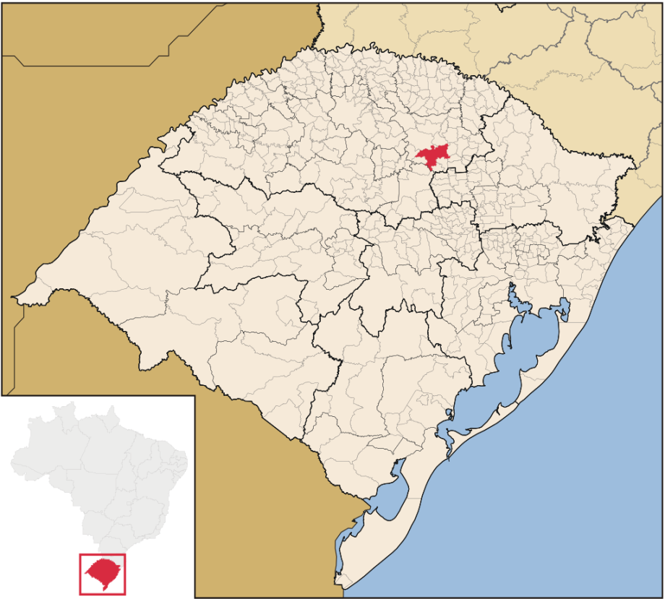
Introdução: O município
Principais características

Slide 3
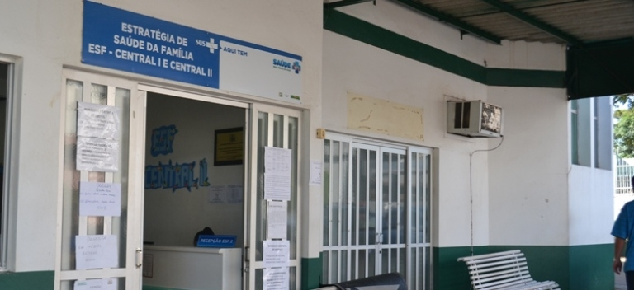
Introdução: A UBS
População adscrita
A equipe
O processo de trabalho

Slide 4
Situação da atenção a hipertensos e diabéticos antes da intervenção
Busca ativa precária;
Ausência de registro específico;
Ausência de agendamento programático;
Ausência de controle de qualidade e integralidade do atendimento;
Ausência de monitoramento dos cuidados;

Slide 5
Objetivos:
Geral: Melhorar a atenção à saúde dos usuários hipertensos e diabéticos na ESF Central 01, Marau, RS.
Específicos:
Ampliar a cobertura a hipertensos e/ou diabéticos
Melhorar a qualidade da atenção a hipertensos e/ou diabéticos
Melhorar a adesão de hipertensos e/ou diabéticos ao programa
Melhorar o registro das informações
Mapear hipertensos e diabéticos de risco para doença cardiovascular
Promover a saúde de hipertensos e diabéticos

Slide 6
Metodologia:
Ações nos 4 eixos pedagógicos:
Monitoramento e avaliação
Organização e gestão do serviço
Engajamento público
Qualificação da pratica clínica

Slide 7
Objetivos, metas e resultados:
Objetivo 1: Ampliar a cobertura a hipertensos e/ou diabéticos
Meta: Cadastrar 80% dos hipertensos da área de abrangência
De acordo com a estimativa possuímos 608 hipertensos, e durante os 3 meses da intervenção conseguimos cadastrar 86 hipertensos o que representa 14,1%.
O indicador de cobertura mostrou evolução de 5,4%(33) no primeiromês, 10,5%(64) no segundo mês e 14,1%(86) no terceiro mês.

Slide 8
Evolução mensal do indicador de cobertura de atenção ao hipertenso

Slide 9
Meta: Cadastrar 40% dos diabéticos da área de abrangência
De acordo com as estimativas temos 150 diabéticos em nossa área e conseguimos cadastras 23 destes em 3 meses de intervenção.
Para diabéticos o indicador de cobertura mostrou evolução de 4%(6) no primeiro mês, 8,7%(13) nos segundo mês e 15,3%(23) no terceiro mês.

Slide 10
Evolução mensal do indicador de cobertura do programa de atenção ao diabéticos.

Slide 11
Objetivo 2: Melhorar a qualidade da atenção a usuários hipertensos e/ou diabéticos
Meta: Realizar exame clínico apropriado, garantir a realização de exames complememtares, priorizar a prescrição de medicamentos da farmácia popular e realizar avaliação da necessidade de atendimento odontológico, em 100% dos hipertensos e diabéticos.
Resultado: atingimos as todas as metas de qualidade em 100% dos pacientes.

Slide 12
Objetivo 3: Melhorar a adesão dos usuários hipertensos e/ou diabéticos ao programa.
Buscar 100% dos hipertensos e diabéticos faltosos às consultas na unidade de saúde conforme a periodicidade recomendada.
Resultado: não tivemos nenhum faltoso as consultas agendadas.

Slide 13
Objetivo 4: Melhorar o registro das informações
Meta: Manter ficha de acompanhamento de 100% dos hipertensos e diabéticos cadastrados na unidade de saúde.
Resultados: todos os pacientes cadastrados na intervenção possuem ficha de acompanhamento adequadamente preenchida.

Slide 14
Objetivo 5: Mapear usuários hipertensos e diabéticos de risco para doença cardiovascular.
Meta: Realizar estratificação do risco cardiovascular em 100% dos hipertensos e diabéticos cadastrados na unidade de saúde.
Resultados: todos os pacientes cadastrados no programa tiveram estratificação de risco cardiovascular.

Slide 15
Objetivo 6: Promover a saúde dos usuários hipertensos e diabéticos
Garantir orientação nutricional sobre alimentação saudável, sobre atividade física, riscos do tabagismo e saúde bucal, a 100% dos hipertensos e diabéticos.
Resultados: todos os pacientes cadastrados receberam orientações sobre todos os aspectos acima mencionados.

Slide 16
Discussão
Importância da intervenção:
√ Para a equipe
√ Para o serviço
√ Para a comunidade
Rotina do serviço:
√ Ações plenamente incorporadas
√ Mudanças necessárias

Slide 17
Reflexão crítica sobre o processo de aprendizagem:

Slide 18
Agradecimentos

